Slide 1
制度導入の背景および検討プロセスの整理
― なぜフランスは動的LCAを選んだのか ―
林野庁 御中
2026年5月28日
調査項目④ 政策・制度調査 報告（第4版）

Slide 2
エグゼクティブサマリー
4つの構造的必然性が同時に成立したことが決定要因
核心命題：静的LCA（GWP100）は、木材建築物の炭素貯蔵という実在する気候便益を計測不能な評価指標であった。フランスはこの測定ツールの失敗を修正することで、気候目標・産業戦略・国際標準化の三目標を同時に達成した。
① 科学的必要性
静的GWP100は「後の排出ほど気候影響が小さい」物理的事実を無視する構造的欠陥
② 政策的整合
SNBC 2050目標の達成には建材選択への正確な炭素シグナルが不可欠
③ 産業戦略的利益
木材産業は静的LCAによって「公平な競争条件」を与えられていなかった
④ 国際先行者戦略
ISO/EU規格を自国基準から先に形成し国際競争優位を確保

Slide 3
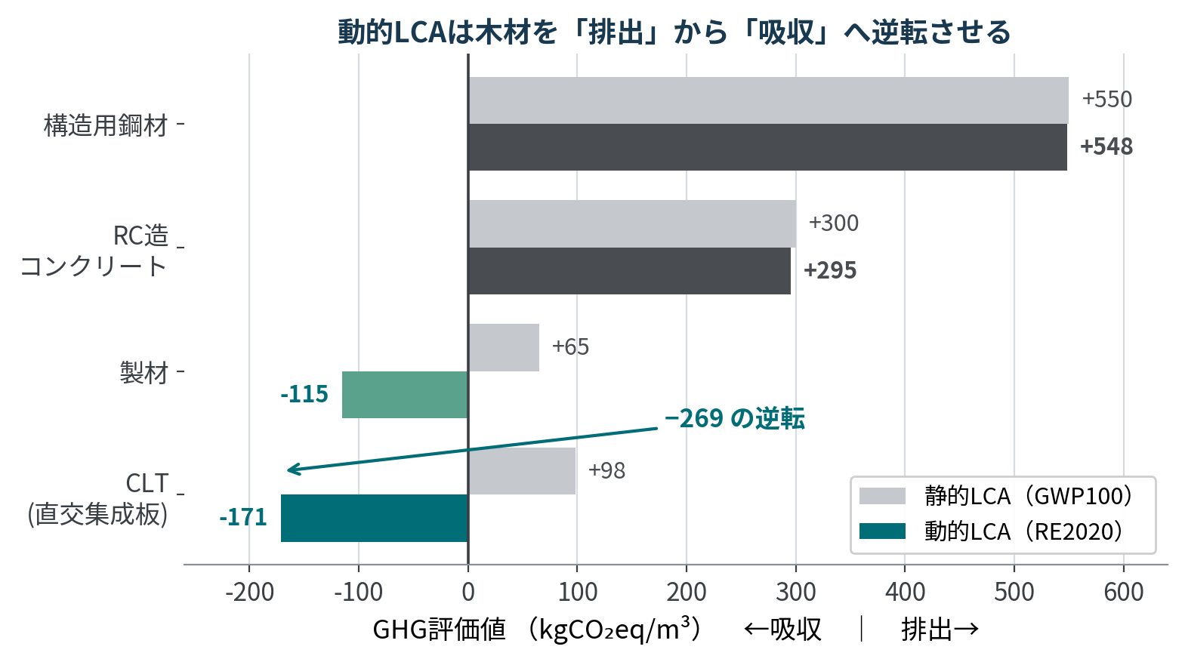
静的GWP100の構造的失敗
測定ツールの失敗が設計シグナルの失敗を引き起こす
● 静的LCAでは木材はコンクリートと等しく「炭素的に中立」と評価される
● しかし50年後放出のCO₂は今日より42%少ない累積気候影響しか持たない
● 設計者は木材でもコンクリートでも「同じ」という誤シグナルを受け取る
動的LCAへの移行＝実在する気候便益を設計決定に正確に反映させる「測定ツールの修正」

Slide 4
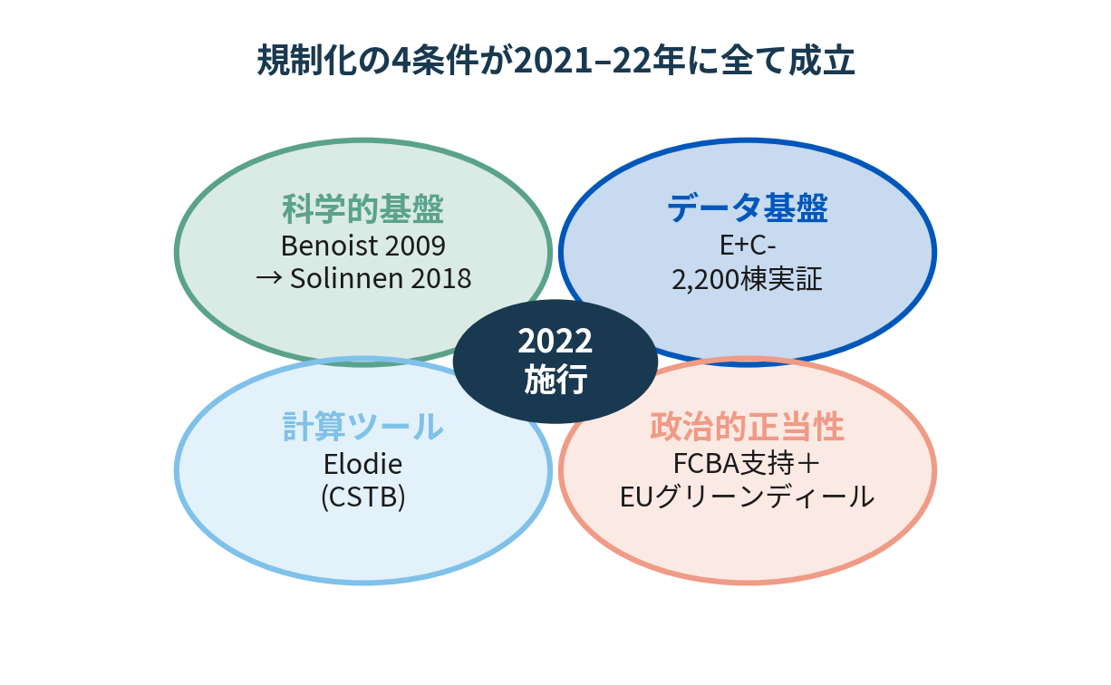
なぜ今（2022年）だったのか
規制化の4条件が2021〜22年に全て成立
条件 | 達成時期
科学的基盤 | 2009 Benoist → 2018 Solinnen
データ基盤 | E+C- (2016-2019)
計算ツール | Elodie (2018〜)
政治的正当性 | FCBA支持＋EUグリーンディール
E+C-実証2,200棟がseuil値の科学的根拠を構築。フランスは「10年の準備」を省略しなかった

Slide 5
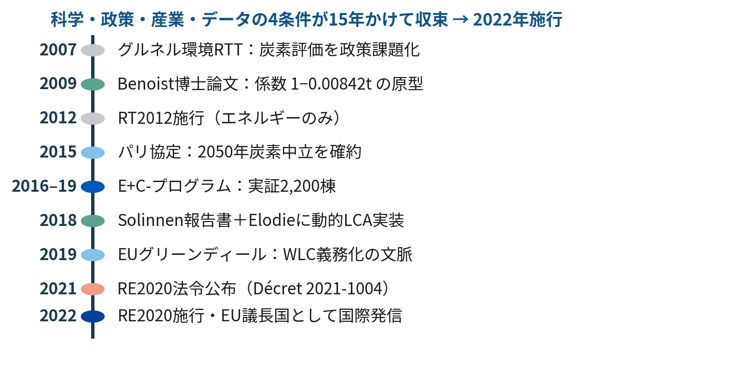
15年の収束プロセス（2007〜2025）
科学・政策・産業・データの4条件が収束
出典: 第1編報告書 §2.3; Benoist (2009); Solinnen (2018); Cerema (2024)

Slide 6
所管省庁・組織体制と各機関の役割
誰が何を決め、誰が何を根拠として提供したか
機関 | 役割
DHUP（住宅都市計画局） | RE2020の立案・法制化を主導。所管省庁の中核
DGALN（自然・建築・土地整備総局） | DHUP上位組織。政策の最終決定機関
CSTB（建築科学技術センター） | 動的LCA計算ツール「Elodie」開発・FICES運営
Cerema（環境・都市計画研究センター） | 技術ガイド作成・普及啓発。行政技術顧問
ADEME（環境エネルギー管理庁） | 炭素評価手法の科学的レビュー
FCBA（木材・建設木材センター） | 木材産業研究機関。動的LCA条項を科学的・政治的に支持

Slide 7
なぜ他の手段でなく動的LCAだったのか
検討された代替手段と却下の理由
代替手段 | 却下の理由
静的LCA継続 | 木材の気候便益が計測不能。設計シグナルが誤り。SNBC目標達成に不十分
木材への固定補助金 | 物理的根拠のない固定値で科学的正当性なし。財政負担。EU規制と不整合
静的＋別途報告 | 「吸収t=0・放出t=50年」の物理的非対称性が反映されない
完全な非線形DCF | 設計者・ツールへの要求が高く2022年段階で実装不可能 → 線形近似で過渡
建築炭素税 | 産業界の反発、炭素価格変動リスク、EU ETSとの重複
結論：動的LCA（線形近似）は、科学的妥当性・実務的実現可能性・政治的受容性の三要件を唯一満たす手段

Slide 8
産業界の対立と政府の政治的調停
コンクリート・鋼材産業の反対論拠と政府の対処
反対側の論拠 | 政府・CSTB側の反論
EN15804・ISO14067・PEFと不整合（CERIB/FIB） | EN15804は改訂中。仏が先行しEU改訂を促進できる
一時的CO₂貯蔵は長期気候を解決しない | 累積放射強制力ベースで測定すれば物理的に正確
SCM・電気炉鋼の優位性が評価されない（FFA） | DモジュールはIc除外だが任意申告可。2028年再検討
Elodieがコンクリート系最新EPDに非対応（CERIB） | CSTB・CERIB共同で更新チームに招待
調停メカニズム：段階的施行で猶予付与／Dモジュール問題を2028年に先送り／データ整備を国庫補助で共同投資

Slide 9
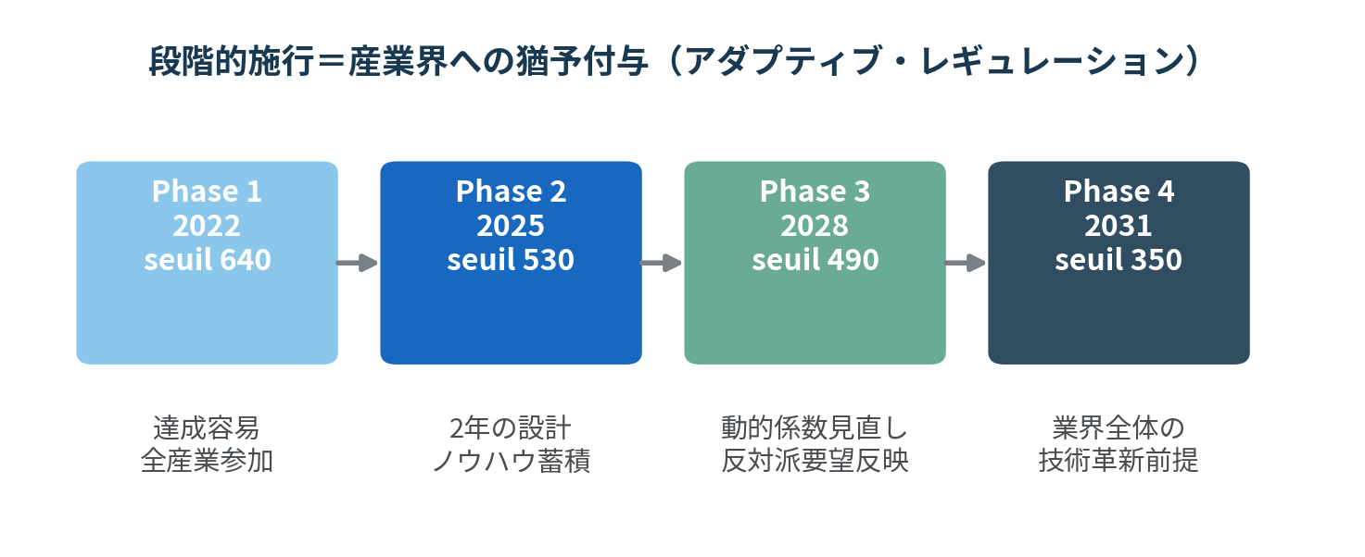
段階的施行による産業界への猶予付与
アダプティブ・レギュレーションとしての制度設計
● Phase 1（640）はまず全産業を参加させ、Phase 2（530）で2年のノウハウ蓄積後に引き下げ
● Phase 3（490予定, 2028）で動的LCA係数・ISO 21391-1見直し → 反対派の要望を一部反映
● 鋼鉄産業の「リサイクル鋼材便益をIcに」要求は「任意申告可」で一部受入、義務化議論は2028年に先送り

Slide 10
Rivaton (2025) の主要勧告
RE2020施行3年評価（DHUP依頼）の12項目から抜粋
No. | 勧告内容 | 優先度
1 | FDESカバレッジを2027年までに2倍（約10,000件）に拡大 | 最高
5 | Phase 3でDO固定問題をISO 21391-1方式への移行で解消 | 最高
2 | 中小建設業者向けEPD取得費用の国庫補助制度を設計 | 高
3 | Elodie計算ツールの年次更新サイクルを制度化 | 高
9 | AR4→AR6へのBernモデルパラメータ更新（Phase 3） | 高
10 | Dモジュールの部分的Ic組み込みを2028年から試験実施 | 中
出典: Rivaton (2025) RE2020施行3年評価。勧告番号・頁は原文PDF照合待ち（第1編§2.4と照合済）

Slide 11
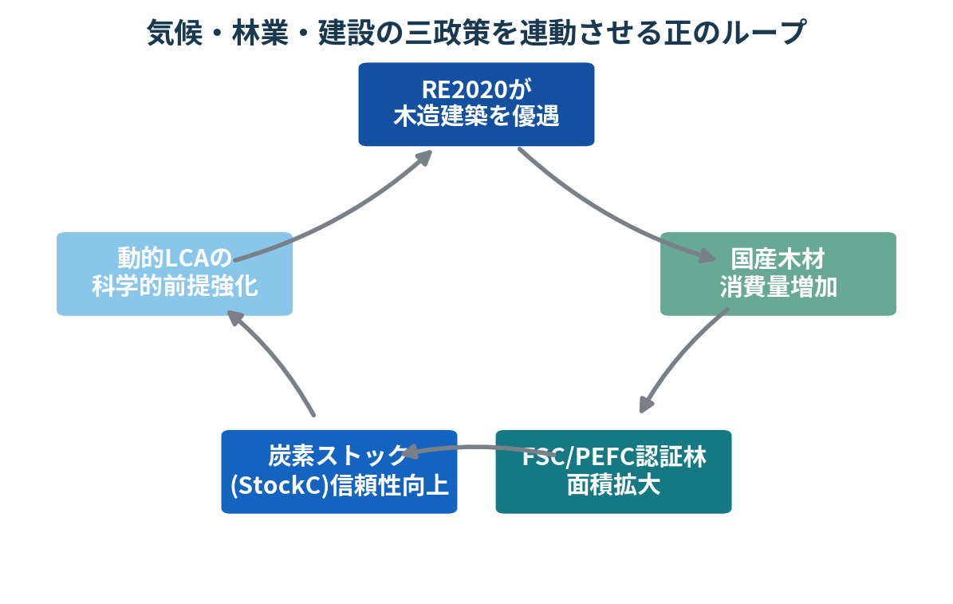
フランスの林業・木材利用戦略との関係
気候・林業・建設の三政策を連動させる正のループ
なぜ木材産業が強く支持したか
● 静的LCA：CLT建物 Ic≈+98（低いが「排出」のまま）
● 動的LCA：CLT建物 Ic≈−171（「吸収」に逆転）
● 「木造を選ぶことは積極的炭素固定を意味する」という設計者メッセージへ転換
● 木材産業はこれを「市場拡大」ではなく「正当な評価の回復」と訴えた

Slide 12
Loi Climat et Résilience との法的接続
気候・強靭性法（2021年8月）がRE2020の法的根拠を提供
条文 | 規定内容 | RE2020との関係
第10条 | 建築物断熱性能基準の段階的強化 | Ic_énergie 規制の法的授権
第14条 | 建設分野GHG削減目標の定量化（2030年比50%削減） | seuil値段階引き下げの法的根拠
第49条 | 建築物エンボディド炭素の評価・開示義務 | Ic_construction 開示義務の直接的授権
第181条 | SNBC（国家低炭素戦略）の法律への格上げ | RE2020がSNBC達成手段として位置づけ
市民気候委員会（CCC）の150提言が立案の元。CCCが「2022年以前の建設脱炭素化開始」を勧告し施行を加速。
Loi Climat が「なぜ」を法的に定め、RE2020 が「どのように」を技術的に定める — セットで理解すべき。

Slide 13
日本への示唆
成功要因の転用と、避けるべき失敗
転用可能な成功要因
避けるべきフランスの失敗
● E+C-型実証プログラム（CASBEE改訂とセットで設計可能）
● Elodie型計算ツール（国産ツールへの動的LCA機能追加）
● FCBA相当の産業的支持（CLT普及協会・日集協）
● 気候・林業・建設の三政策の収束点として位置づけ
● DO固定問題：日本はISO 21391-1（変動DO）を最初から採用
● データ後追い：規制化前にIDEA/日本版FDESの時系列データ整備を完了
● 中小業者コスト無視：計算ツール無償提供・行政コスト補助を制度に織り込む
日本版4条件の現状：①科学的基盤＝ISO 21391-1で確立 ②③データ基盤・計算ツール＝未整備（最優先課題） ④政治的正当性＝産業界の合意形成が未形成 → 「実証なき規制化はしない」フランスの教訓に倣い、5年間の実証プログラム設計が最初のステップ

